Slide 1
Die Lage der Apotheken in Deutschland

Slide 2
Die Lage der Apotheken in Deutschland
Häufig gestellte Fragen zur Lage der Apotheken
Haben wir nicht genug Apotheken?
Sind Apothekerinnen und Apotheker nicht reich?
Sind Apotheken nicht zu teuer?
Apothekerin und Apotheker – kann das nicht jede/r?
Könnte man Arzneimittel nicht einfach im Supermarkt verkaufen?
Können wir die Versorgung durch Sparpolitik verbessern?
Apotheken stärken – was bringt das?
Was schlägt die ABDA vor, um die Arzneimittelversorgung zu stabilisieren?

Slide 3
Haben wir nicht genug Apotheken?

Slide 4
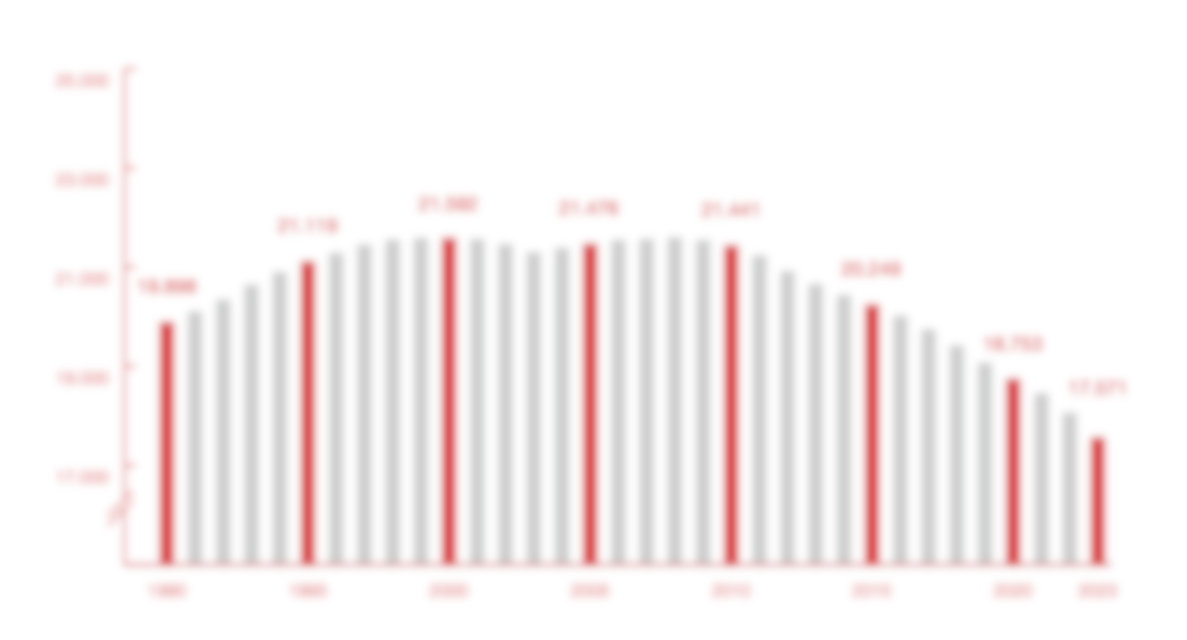
Weniger Apotheken gab es zuletzt 1979!

Slide 5
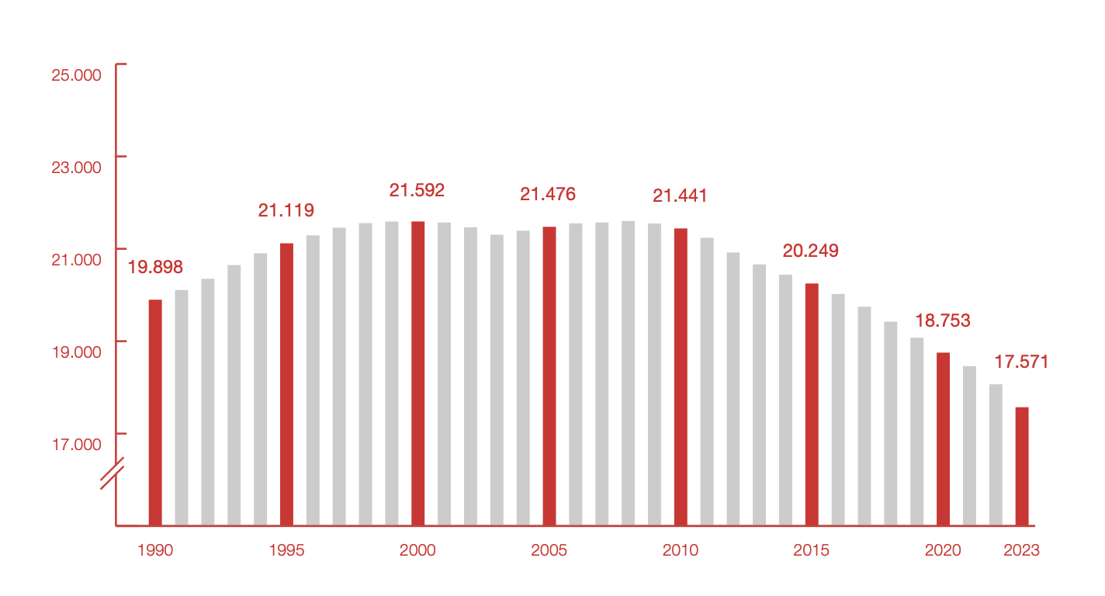

Slide 6
Die Lage der Apotheken in Deutschland
Haben wir nicht genug Apotheken?
Die Zahl der öffentlichen Apotheken ist auf dem niedrigsten Stand seit den 1980ern.
Mit 21 Apotheken je 100.000 Einwohner liegt Deutschland deutlich unter dem EU-Durchschnitt. (32)
Rund 500 Schließungen waren es allein in 2023 – so viele Apotheken gibt es allein in Thüringen.
Hauptursache ist die Apothekenvergütung: Die Gesamtkosten einer durchschnittlichen Apotheke sind im vergangenen Jahrzehnt um 59 Prozent gestiegen, während sich das Apothekenhonorar nach den letzten Kürzungen auf dem Niveau von 2004 befindet.

Slide 7
Sind Apothekerinnen und
Apotheker nicht reich?

Slide 8
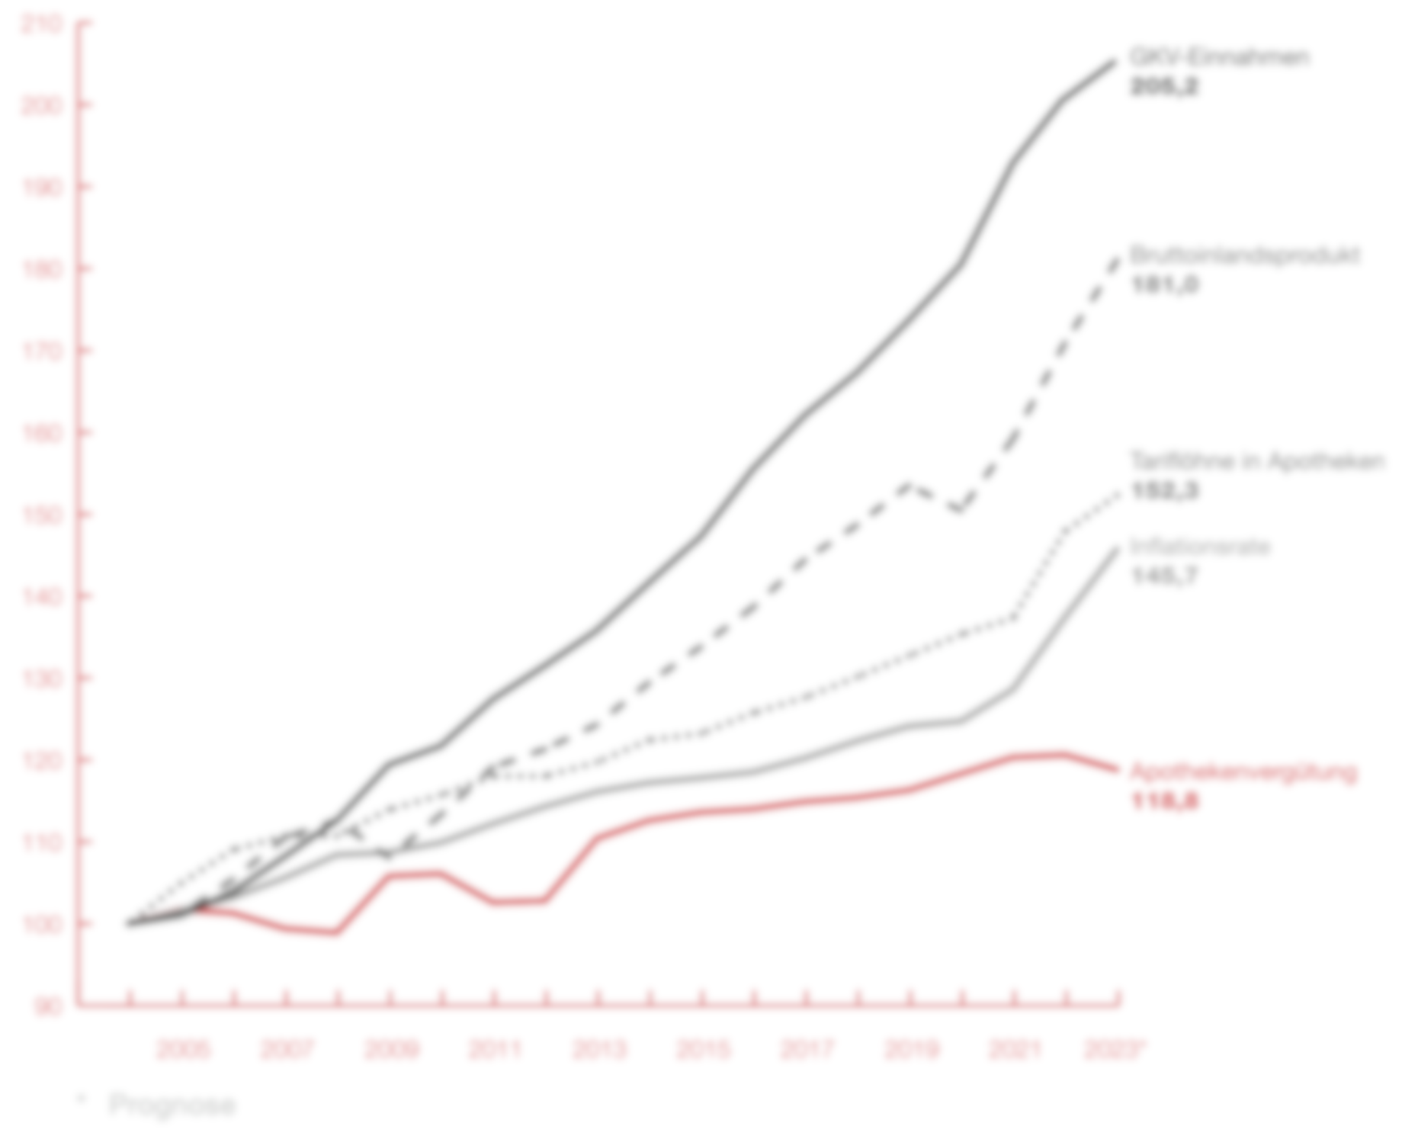
Apothekenvergütung stagniert!

Slide 9
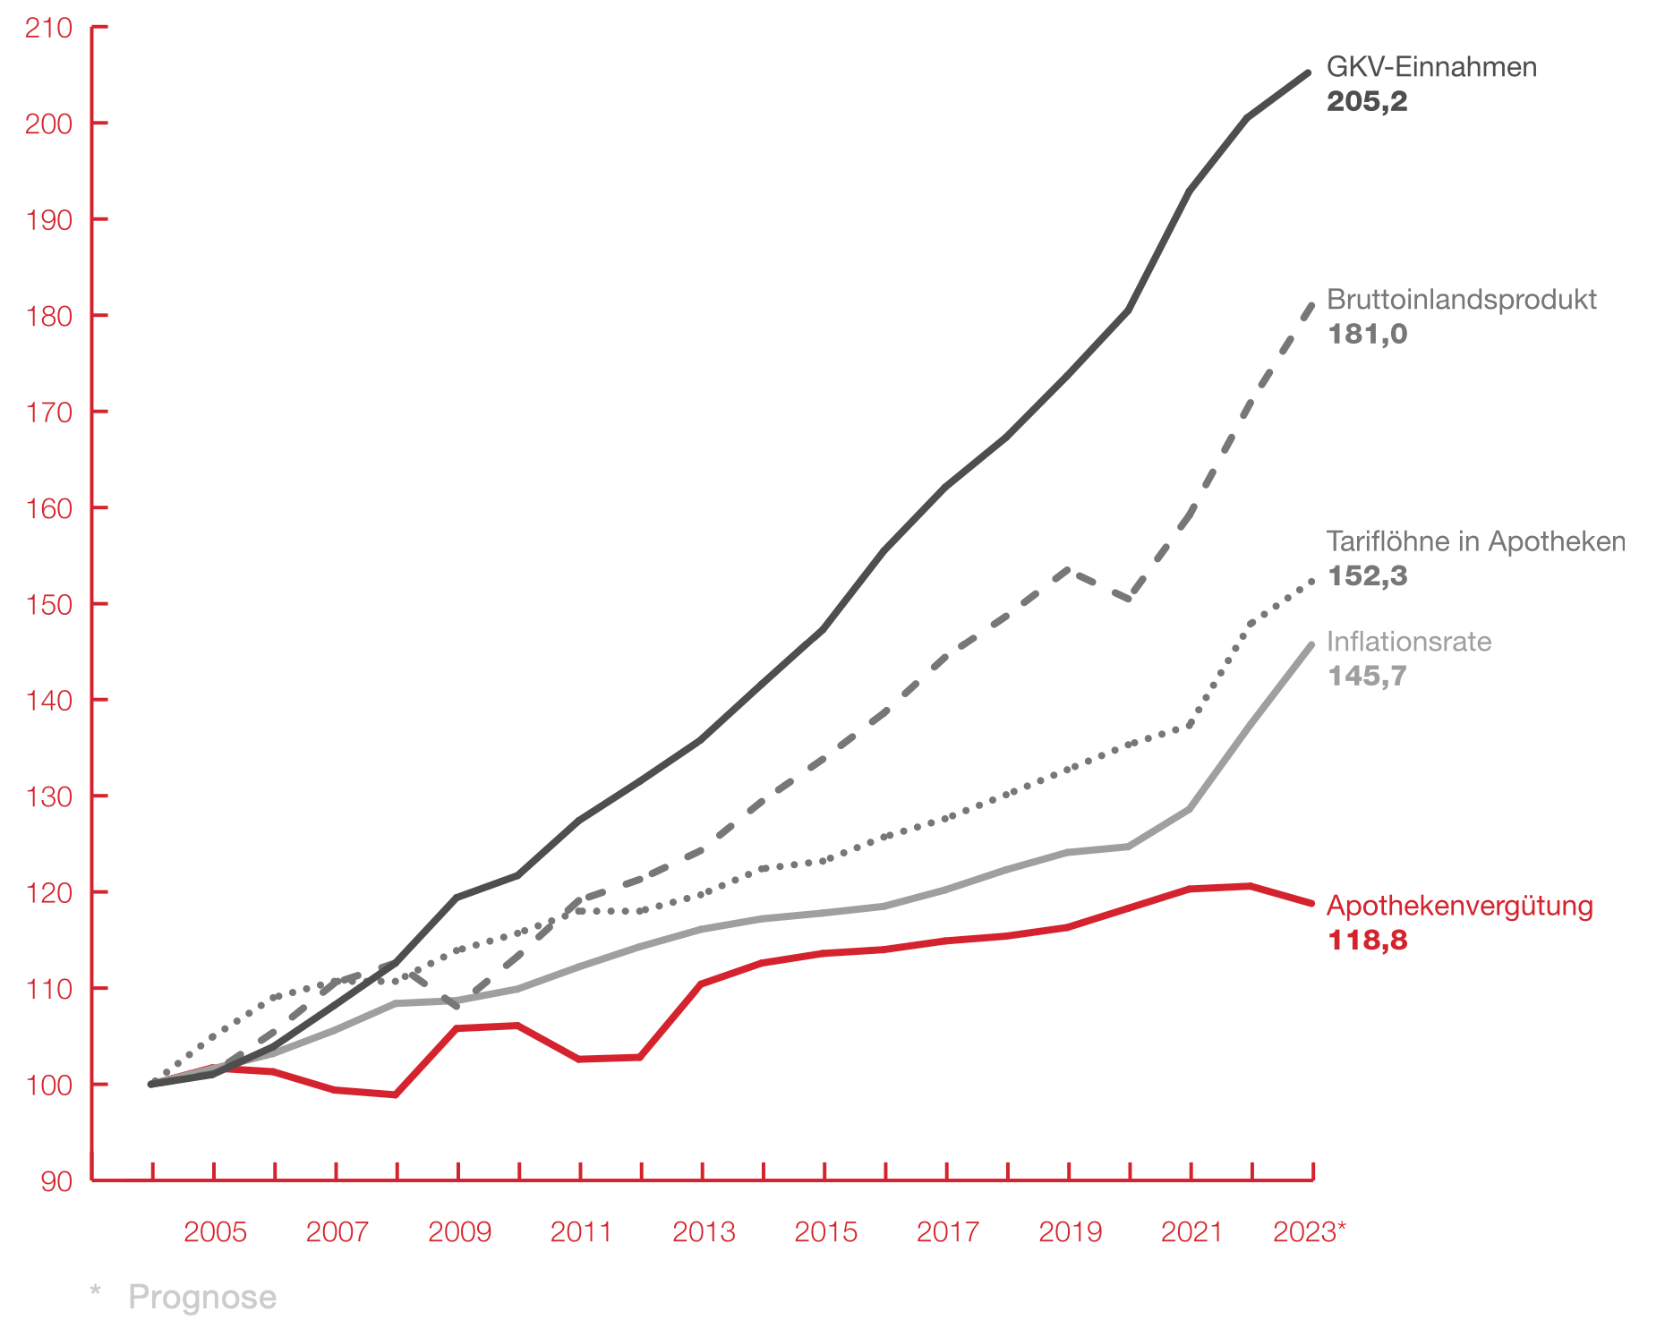

Slide 10
Die Lage der Apotheken in Deutschland
Sind Apothekerinnen und Apotheker nicht reich?
Das Apothekenhonorar wurde zuletzt 2013 auf 8,35 EUR erhöht, zuletzt sogar durch die Ampel-Koalition abgesenkt.
Hinzu kommt ein Zuschlag von 3 Prozent des Apothekeneinkaufspreises.
Die Apothekenvergütung bleibt weit hinter Inflation, Entwicklung der Tariflöhne und der wirtschaftlichen Gesamtentwicklung zurück.
Rund 10 Prozent der Apotheken fahren inzwischen defizitäre Betriebsergebnisse ein, also rote Zahlen. Weitere 25 Prozent haben Betriebsergebnisse zwischen 0 und 50.000 Euro. Diese Betriebe sind stark bedroht.
Der Vergleich mit den GKV-Einnahmen zeigt: Geldmittel sind vorhanden – Das Apothekensterben ist also in erster Linie eine Folge politischer Entscheidungen.

Slide 11
Sind Apotheken nicht zu teuer?

Slide 12
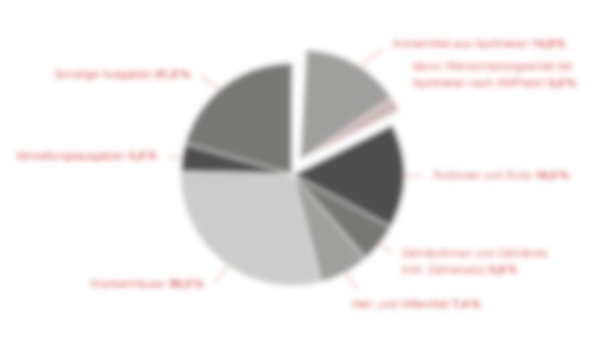
Die Ausgaben für die Apotheken machen nur einen winzigen Teil der GKV-Gesamtausgaben aus!

Slide 14
Die Lage der Apotheken in Deutschland
Sind Apotheken nicht zu teuer?
Die Kosten für Apotheken und ihre Leistungen im GKV-System betrugen im Jahr 2023 nur noch 1,9 Prozent.
Zum Vergleich: Der Verwaltungsapparat der Kassen kostet rund 4,3 Prozent der Gesamtausgaben
Gleichzeitig will das BMG in Gesundheitskioske investieren, anstatt mit den dafür vorgesehenen Mitteln das bewährte Apothekennetz zu stabilisieren.
Apotheken kaputtsparen ist kein Sachzwang!

Slide 15
Apotheker – kann das nicht jede/r?

Slide 16
Die Lage der Apotheken in Deutschland
Apotheker ist ein unglaublich komplexer Beruf mit hohen Anforderungen!

Slide 17
Die Lage der Apotheken in Deutschland
Apotheker – kann das nicht jeder?
Die Versorgung der Bevölkerung mit Arzneimitteln ist eine hoheitliche Aufgabe, die der Gesetzgeber bewusst in die Hände von Fachleuten gelegt hat.
Die Tätigkeit als Apothekerin bzw. Apotheker erfordert ein fünfjähriges Studium der Pharmazie (Ø NC 1,53) plus Approbation. Dabei geht es um komplexe Studieninhalte wie Galenik, Pharmakologie, Physiologie, Chemie, Biologie, Biochemie und Analytik.
Es besteht eine Pflicht zur kontinuierlichen Fortbildung.

Slide 18
Könnte man Arzneimittel nicht einfach im Supermarkt verkaufen?

Slide 19
Die Lage der Apotheken in Deutschland
Eine unregulierte Abgabe birgt große Risiken!

Slide 20
Die Lage der Apotheken in Deutschland
Könnte man Arzneimittel nicht einfach im Supermarkt verkaufen?
Arzneimittel sind Waren der besonderen Art: Auch bei bestimmungsgemäßem Gebrauch können sie unter Umständen die Gesundheit schädigen, z.B. durch Wechselwirkungen
Falsch angewandte Arzneimittel können zu seelischer oder körperlicher Abhängigkeit führen.
Apothekerinnen und Apotheker sind deshalb laut Apothekenbetriebsordnung zu Information und Beratung verpflichtet, um Arzneimittelmissbrauch zu verhindern.

Slide 21
Können wir die Versorgung durch Sparpolitik verbessern?

Slide 22
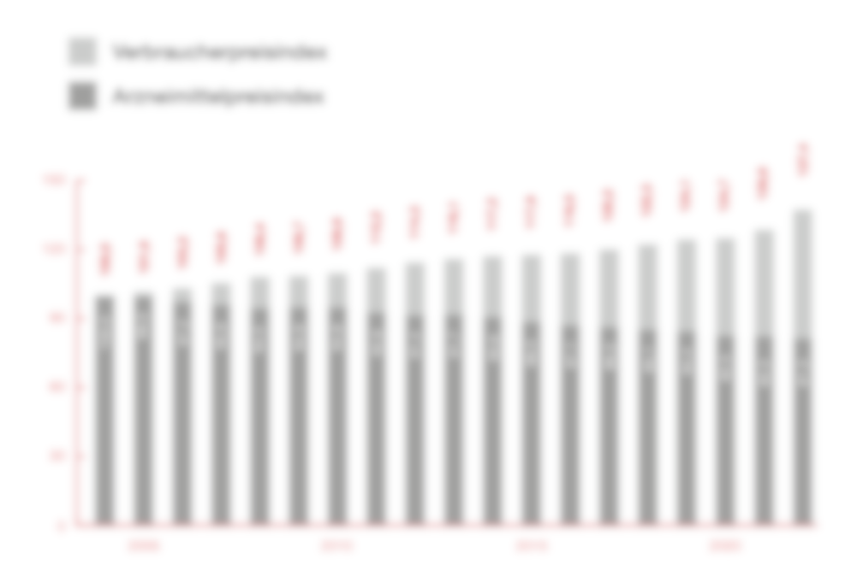
Nein!

Slide 23
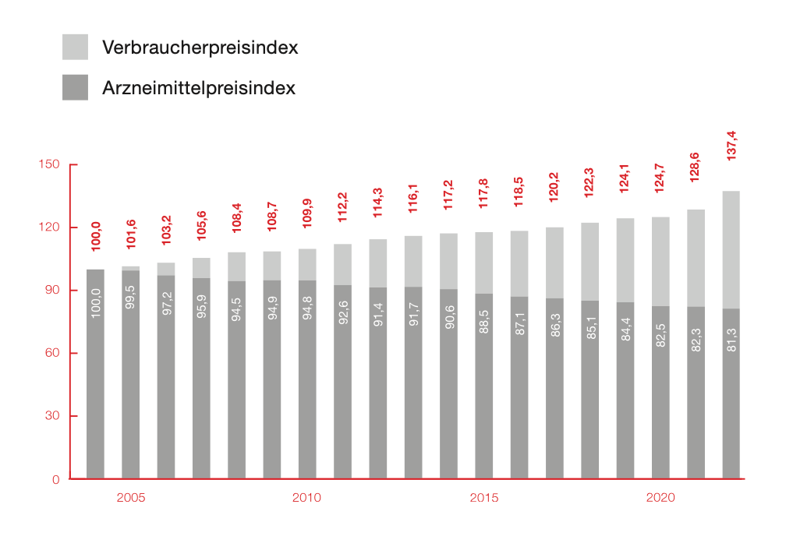

Slide 24
Die Lage der Apotheken in Deutschland
Können wir die Versorgung durch Sparpolitik verbessern?
Die Arzneimittelpreise sind seit über 15 Jahren gesunken – die Verbraucherpreise sind kontinuierlich angestiegen.
Die Rabattverträge der Krankenkassen mit der Pharmaindustrie haben zu einem tödlichen Kostendruck geführt – zahlreiche Pharmaunternehmen wurden vom deutschen Markt vertrieben.
Die Hersteller vergeben ihre Aufträge nach Indien oder China und liefern dorthin, wo sie Gewinne erwarten können.
Ergebnisse von Sparpolitik: Fragile Lieferketten und Lieferengpässe, die aufwändiges Lieferengpass-Management nötig machen.

Slide 25
Apotheken stärken – was bringt das?

Slide 26
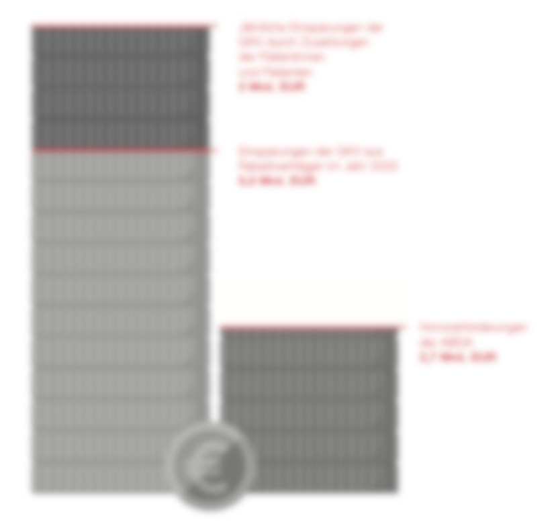
Starke Apotheken sparen riesige Summen für das Gesundheitssystem!

Slide 27
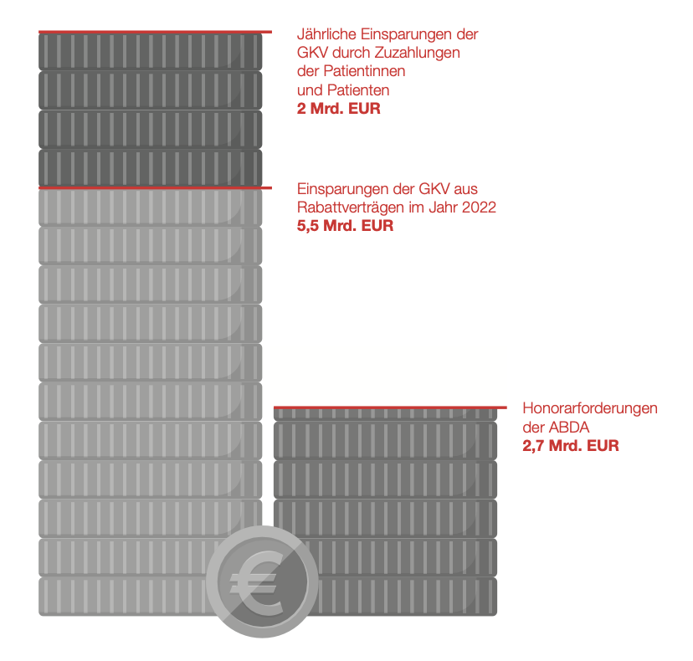

Slide 28
Die Lage der Apotheken in Deutschland
Apotheken stärken – was bringt das?
Apotheken sparen im Gesundheitssystem Jahr für Jahr Milliardenbeträge ein – auch nach den ABDA-Forderungen.
ARMIN zeigt: Pharmazeutische Expertise kann Klinikeinweisungen und schwere Krankheitsverläufe verhindern.
Impfungen und pharmazeutische Dienstleistungen in Apotheken tragen entscheidend zum Gesundheitsschutz und zur Prävention bei.
Das Netzwerk der wohnortnahen und flächendeckenden Arzneimittelversorgung muss erhalten bleiben – auch im Hinblick auf den demographischen Wandel!

Slide 29
Was schlägt die ABDA vor, um die Arzneimittelversorgung zu stabilisieren?

Slide 30
Die Lage der Apotheken in Deutschland
Die ABDA-Forderungen im Überblick
Um die Lieferengpässe besser managen zu können, brauchen die Apotheken mehr Entscheidungsfreiheiten. Die Teams müssen auf Basis ihrer pharmazeutischen Expertise beispielsweise selbst entscheiden, ob sie die Darreichungsform wechseln. Ziel muss eine schnelle, flexible Versorgung sein. Strafzahlungen von Krankenkassen (Retaxationen) sollen dabei ausgeschlossen sein.
Inflationsausgleich: Deutliche Senkung des Kassenabschlags oder eine Maßnahme mit ähnlicher Wirkung in der Arzneimittelpreisverordnung.
Skonti im Verhältnis zwischen Apotheke und Großhandel müssen erlaubt bleiben. Durch diese kostenneutrale Anpassung der Arzneimittelpreisverordnung würde der Gesetzgeber lediglich den Ursprungszustand wiederherstellen.
Darüber hinaus muss kurzfristig eine Sicherstellungspauschale für Apotheken eingeführt werden, die jede Apotheke als Grundsicherung erhält.

